Slide 1
檔案加密器
生一 S0724008 余紹華

Slide 2

目錄
目的
原理
程式
加密
解密
流程圖
結論

Slide 3
目的

Slide 4
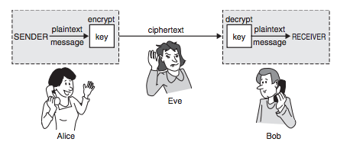
目的
利用凱撒加密，將文字進行加密與解密。
(密文)
(明文)
(明文)
(竊聽者、駭客)
(傳送者)
(接收者)

Slide 5
原理

Slide 6
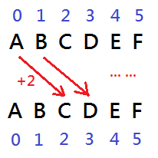
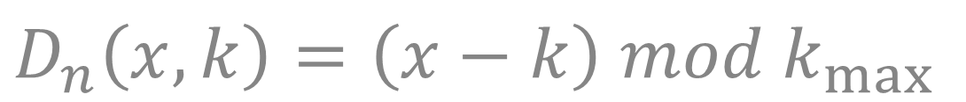
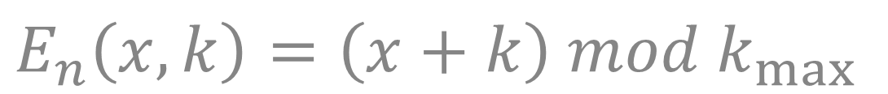
凱薩加密(Caesar Cipher)
屬於替換式加密
(replacement cipher)
$$E_{n}\left(x,k\right)=\left(x+k\right) mod k_{max}$$
$$D_{n}\left(x,k\right)=\left(x−k\right) mod k_{max}$$

Slide 7
程式-加密

Slide 8

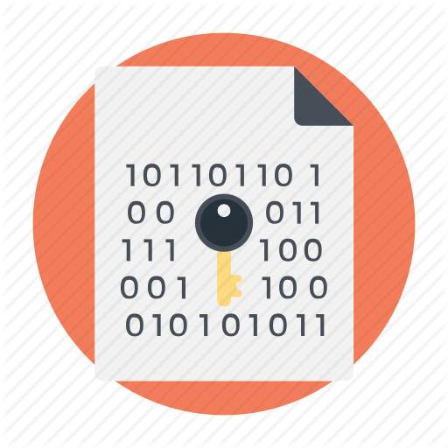

加密
輸入密碼(金鑰)
加密
輸出一個
完成加密的檔案
(密文)
輸入一個
要加密的檔案
(明文)

Slide 9
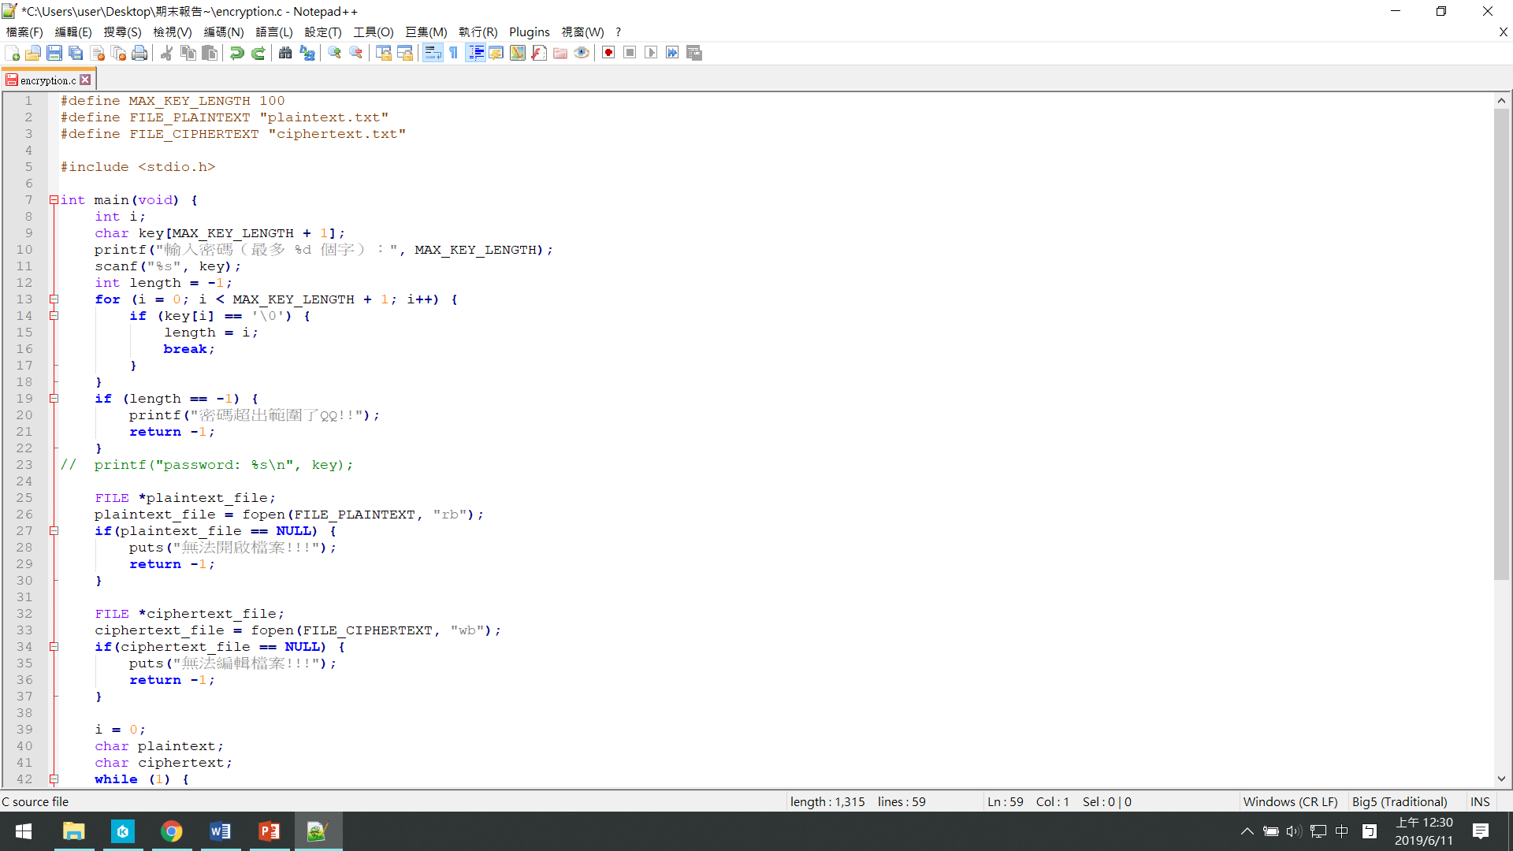
指定密碼的最大長度。
檢查密碼的長度。
密碼超出最大長度，結束程式。

Slide 10
為何length = -1會發生錯誤？
將length初始值設定為-1，利用for迴圈來檢測密碼長度，一旦看到\0(字串的結尾)，表示密碼在合理範圍內，就會更新length值，若到檢查完都沒有更新此變數，那就會維持-1，代表長度超過設定之最大值。

Slide 11
以二進位方式讀取plaintext file，若檔案無法讀取，則結束程式。
以二進位方式寫入ciphertext file，若檔案無法寫入，則結束程式。

Slide 12
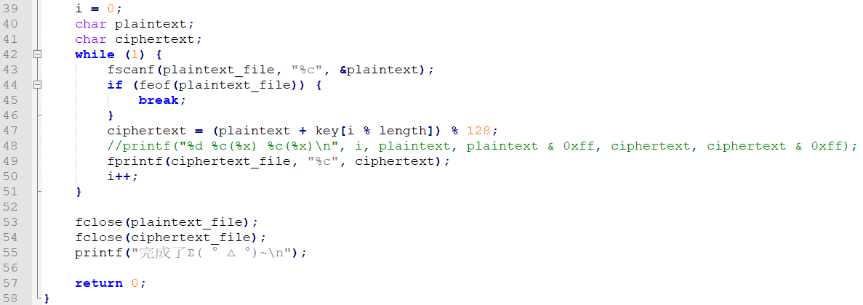
一次讀一個字元，直到讀到檔案的最後!!!

Slide 13
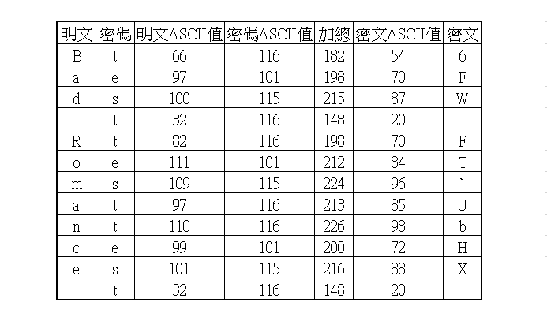
ciphertext = (plaintext + key[i % length]) %128
Notes:
餘0代表示第一個字

Slide 14
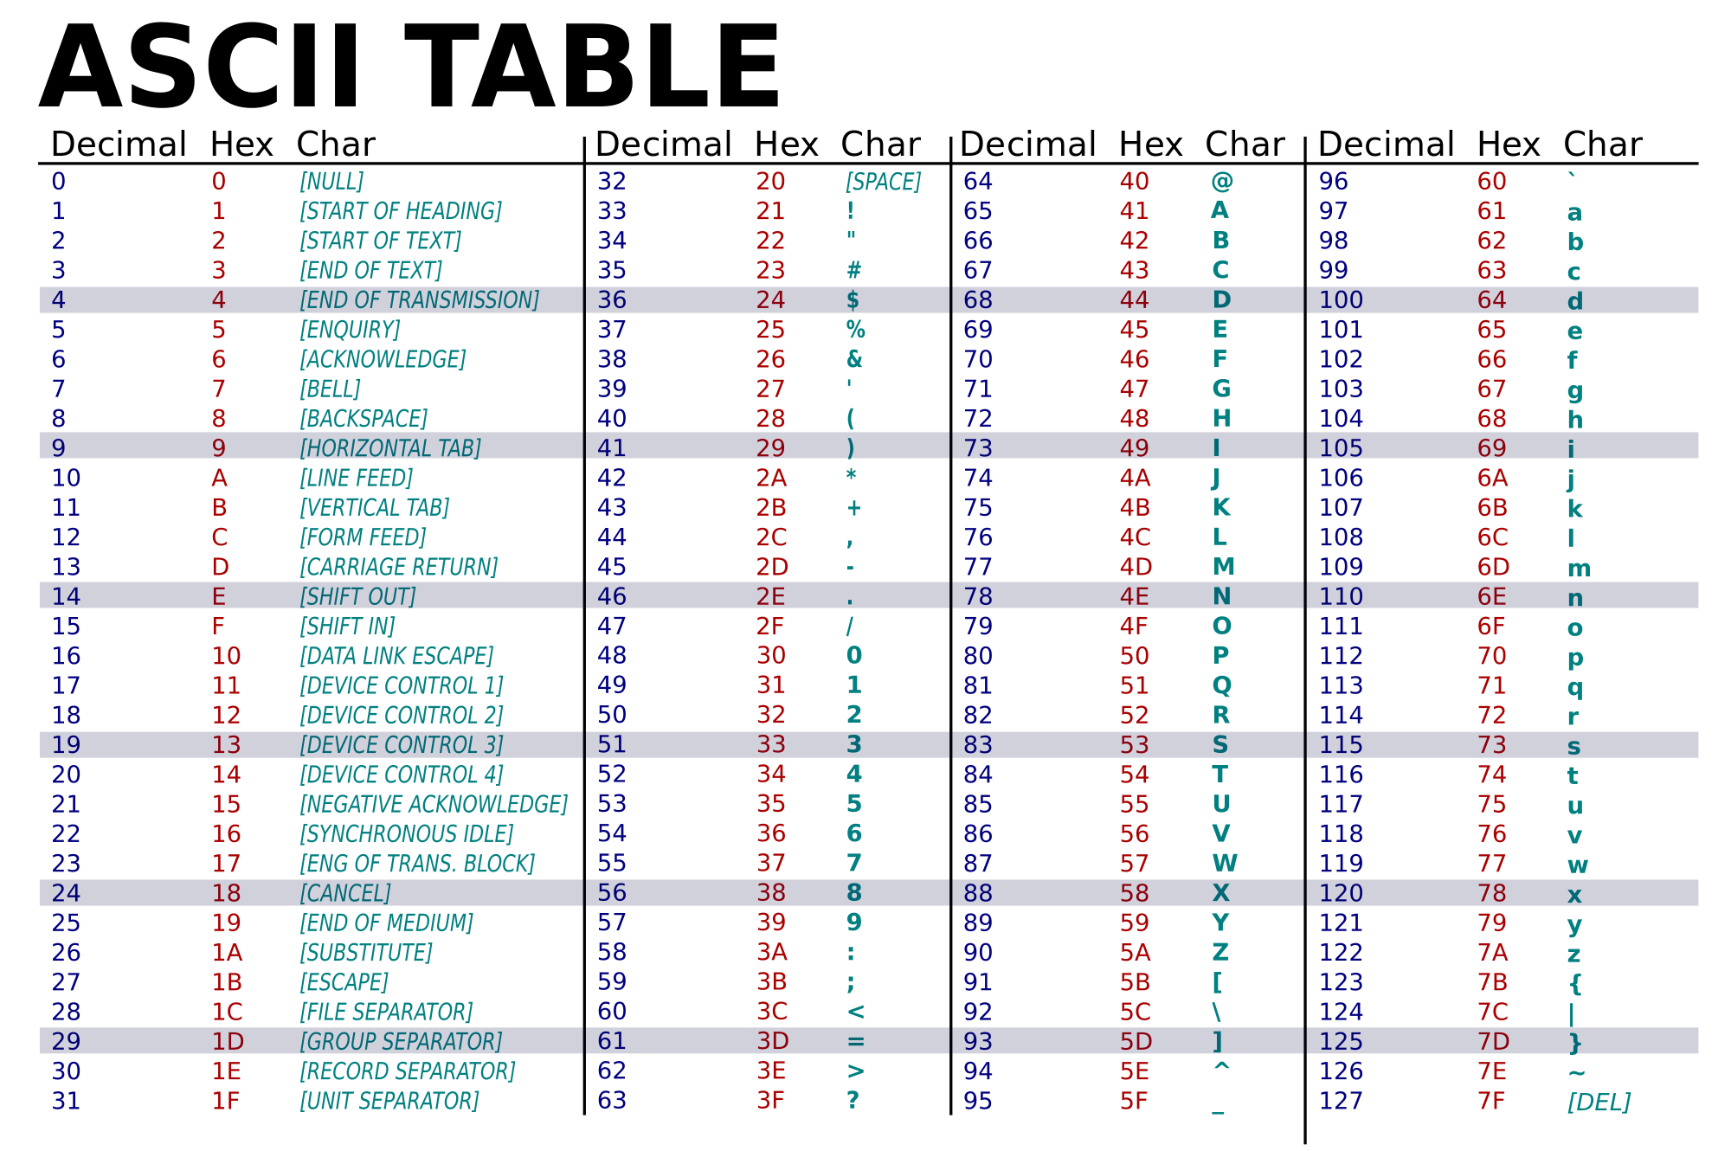

Slide 15
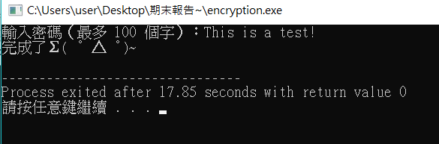
執行結果

Slide 16
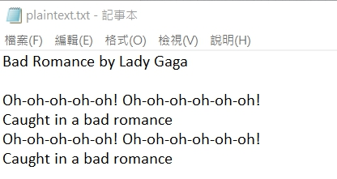
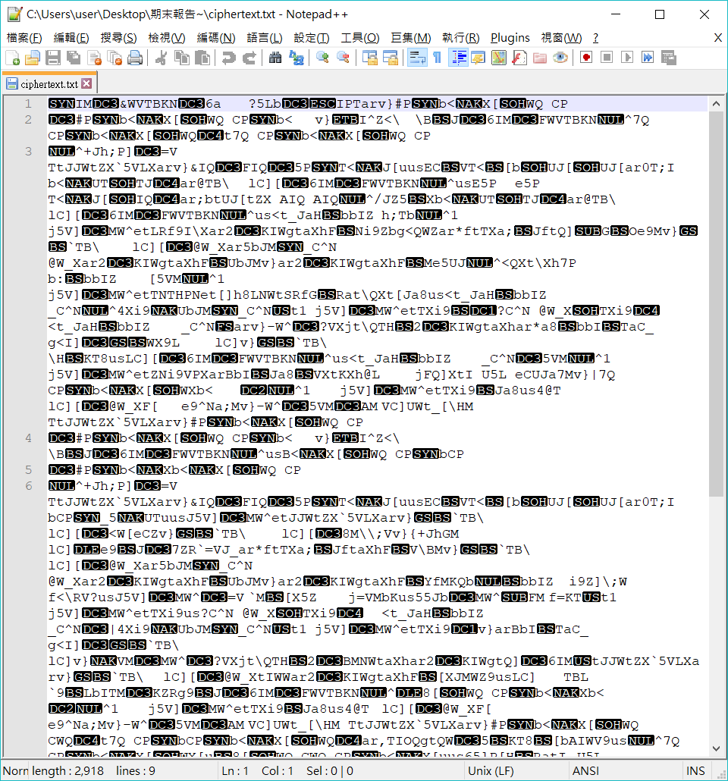
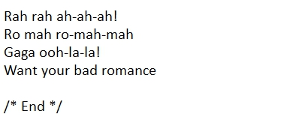
加密後的文件(密文)
要加密的文件(明文)

Slide 17
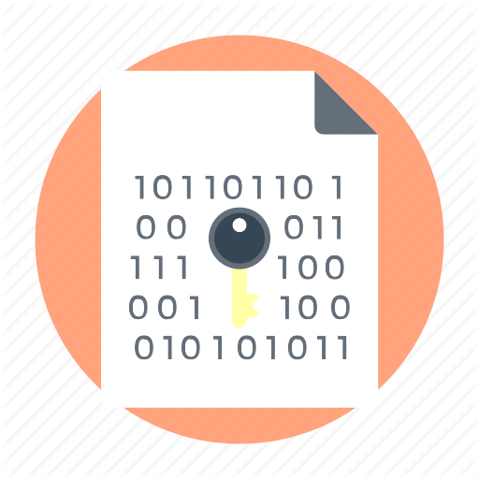
解密
輸入密碼(金鑰)
解密
輸出一個
完成解密的檔案
(明文)
輸出一個
要解密的檔案
(密文)

Slide 18
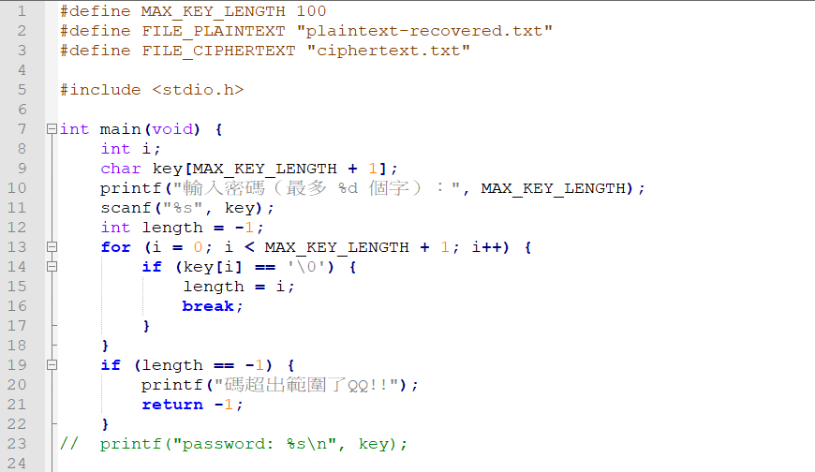
指定密碼的最大長度。
檢查密碼的長度。
密碼超出最大長度，結束程式。

Slide 19
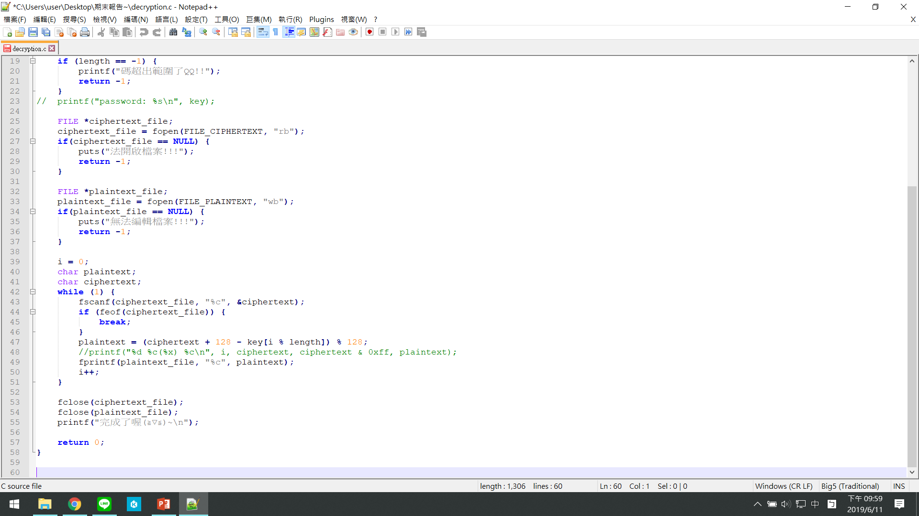
以二進位方式讀取ciphertext file，若檔案無法讀取，則結束程式。
以二進位方式寫入plaintext file，若檔案無法寫入，則結束程式。

Slide 20
一次讀一個字元，直到讀到檔案的最後!!!

Slide 21
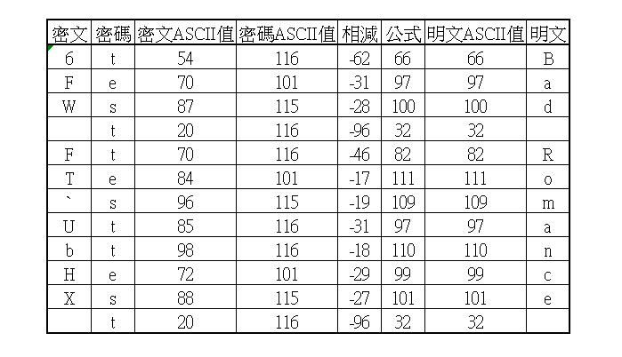
plaintext = (ciphertext + 128 - key[i % length]) %128

Slide 22
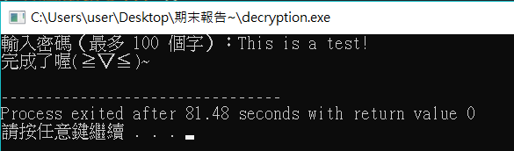
執行結果

Slide 23
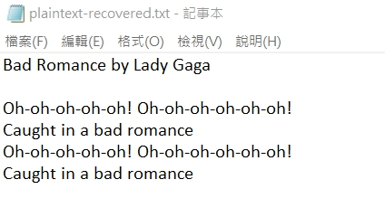
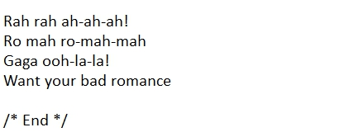
要解密的文件(密文)
解密後的文件(明文)

Slide 24
流程圖

Slide 25
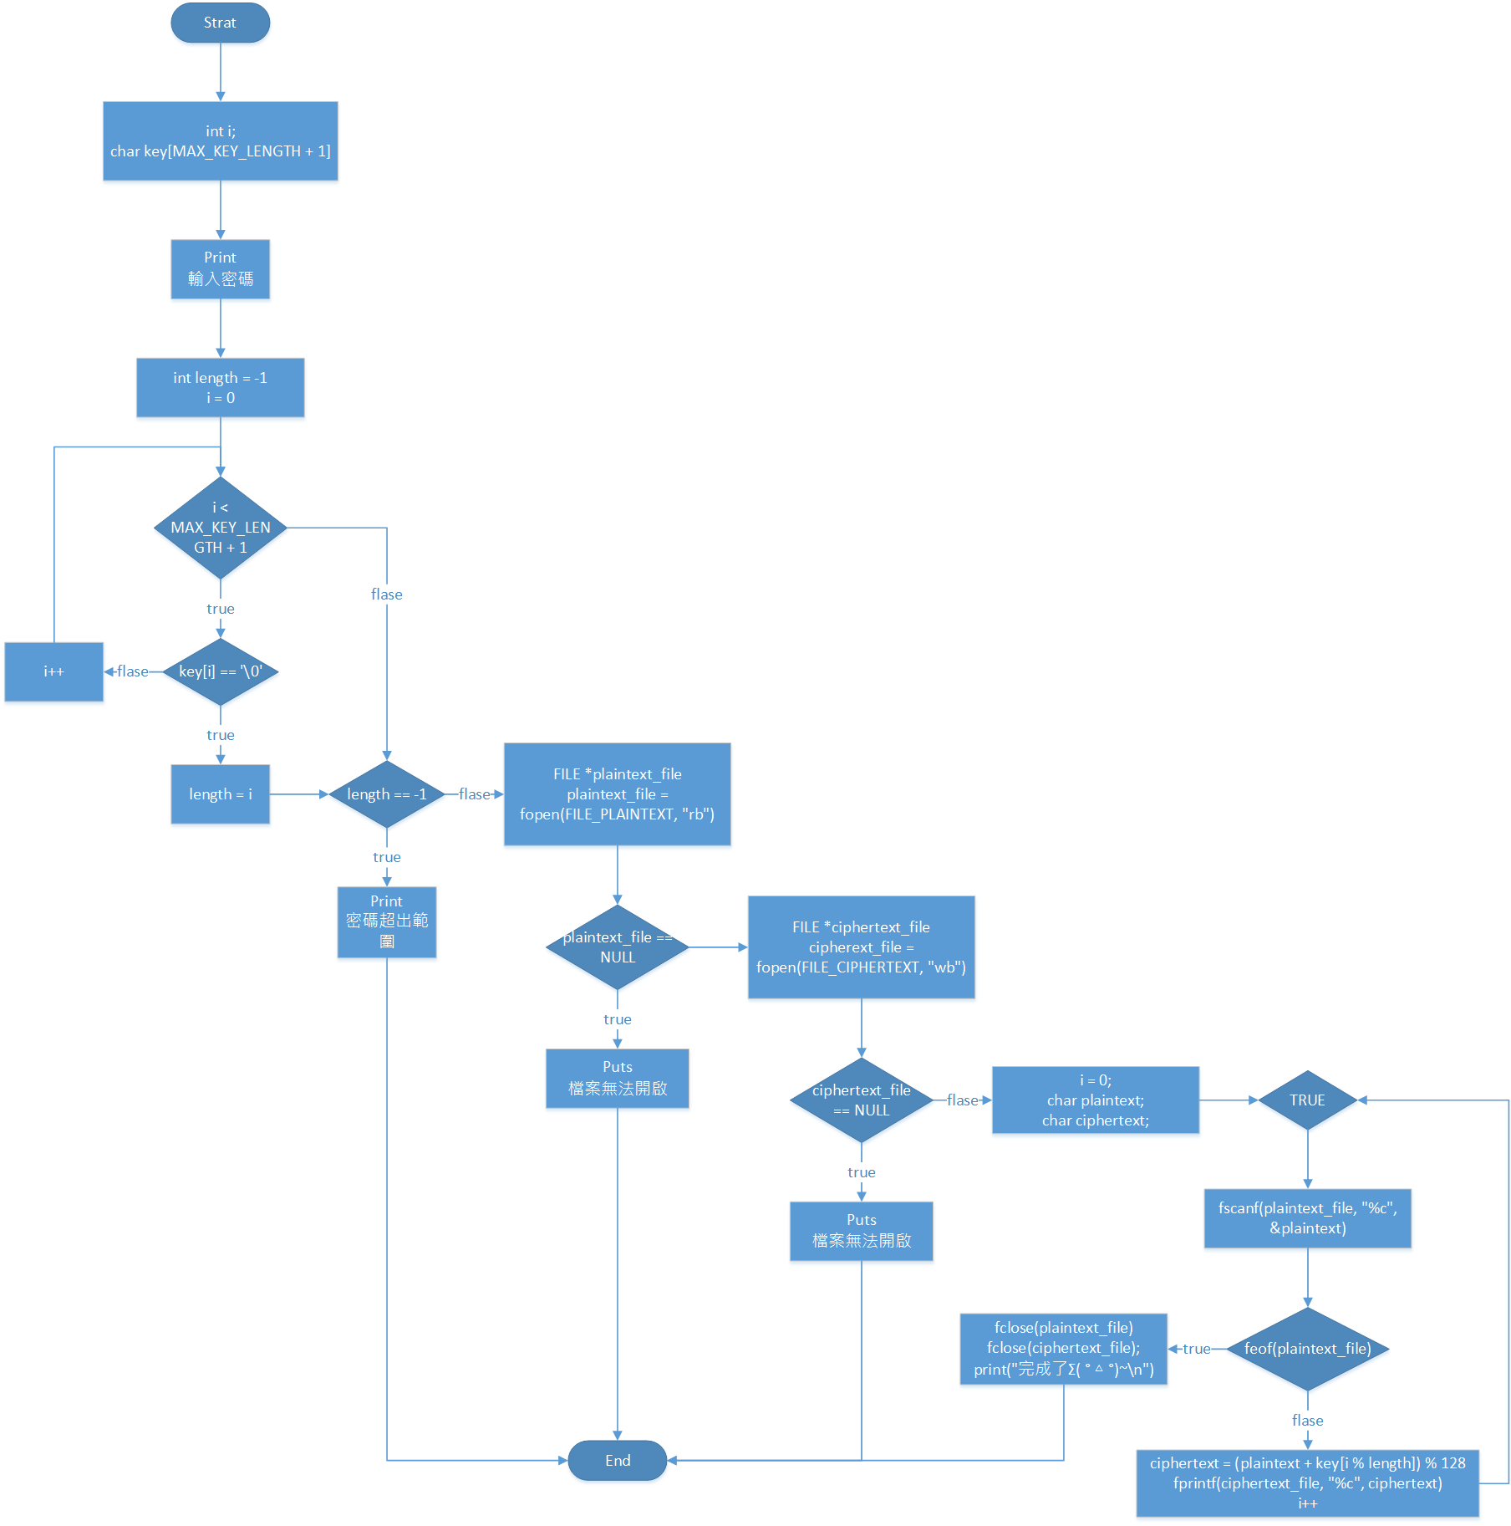
流程圖-加密

Slide 27
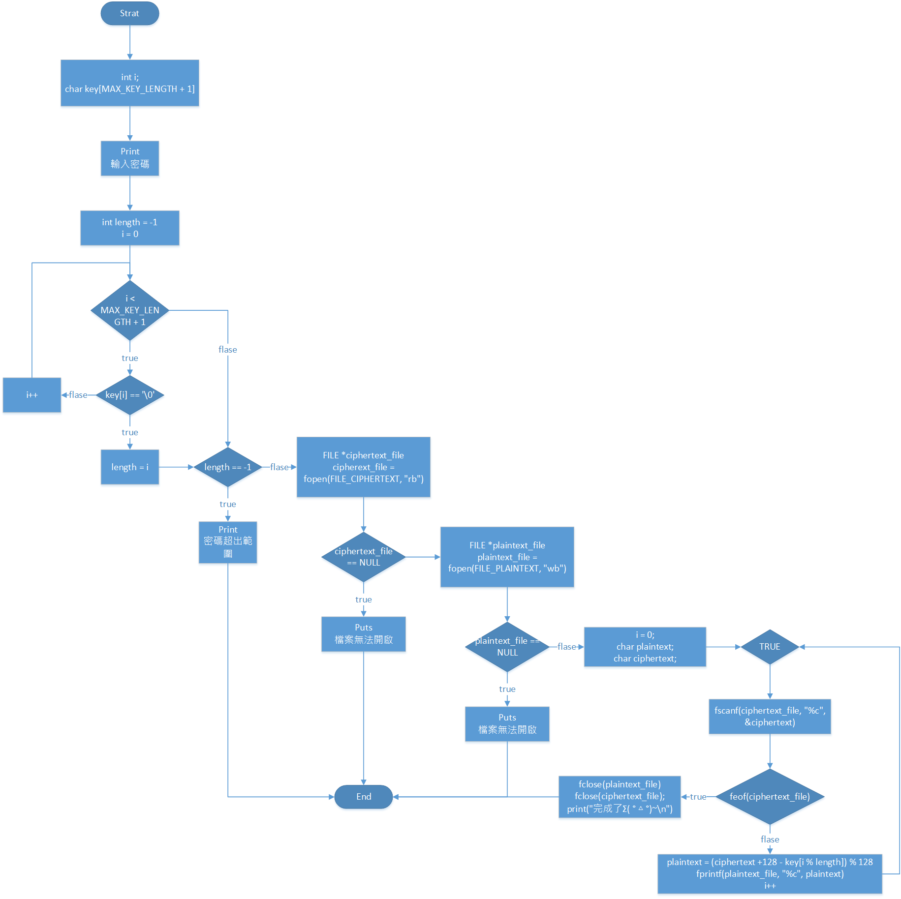
流程圖-解密

Slide 29
結論

Slide 30
透過這個加密程式，以後傳遞訊息的時候就不會被竊聽了，真是可喜可賀!!

